Slide 1

LIBERTATE ÎN CRISTOS | SESIUNEA 5 | ALEGEREA NOASTRĂ ZILNICĂ
ALEGEREA NOASTRĂ ZILNICĂ
SESIUNEA 5
Clic aici pentru vizualizare fără „Pauză de meditare”
Notes:
1

Slide 2
LIBERTATE ÎN CRISTOS | SESIUNEA 5 | ALEGEREA NOASTRĂ ZILNICĂ
Ce s-a întâmplat?
Avem o inimă nouă și Un Duh nou în noi.
Avem o viață nouă „în Cristos”.
Avem Un Stăpân nou.

Slide 3
LIBERTATE ÎN CRISTOS | SESIUNEA 5 | ALEGEREA NOASTRĂ ZILNICĂ
Ce nu s-a întâmplat?
Trupul nostru nu s-a schimbat.
„Firea noastră pământească” nu a dispărut.
Păcatul nu a murit.

Slide 4
LIBERTATE ÎN CRISTOS | SESIUNEA 5 | ALEGEREA NOASTRĂ ZILNICĂ
Relația noastră cu păcatul
El era stăpânul nostru, dar nu mai are nicio putere asupra noastră.
Păcatul nu este mort, dar noi suntem morți față de păcat.
„Legea păcatului” operează încă, dar noi o putem birui.

Slide 5
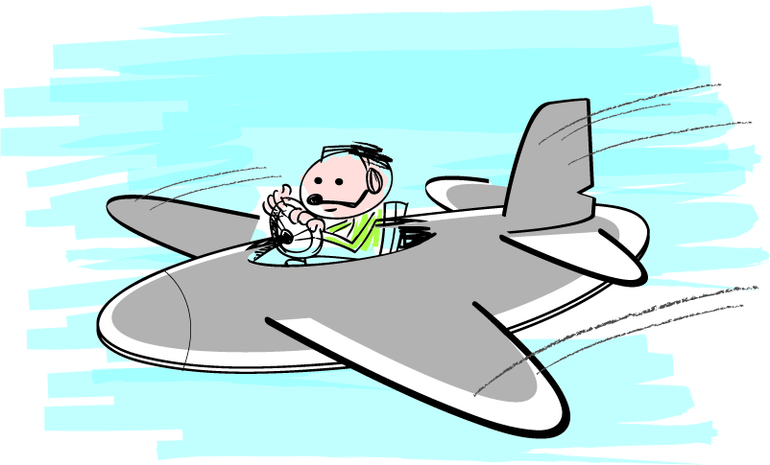
LIBERTATE ÎN CRISTOS | SESIUNEA 5 | ALEGEREA NOASTRĂ ZILNICĂ

Slide 6
LIBERTATE ÎN CRISTOS | SESIUNEA 5 | ALEGEREA NOASTRĂ ZILNICĂ
Alegerile noastre
Deși nu mai trebuie să gândim și să reacționăm în conformitate cu firea noastră pământească, putem alege să o facem.
Deși păcatul nu mai are nicio putere asupra noastră, putem alege să i-o acordăm.

Slide 7
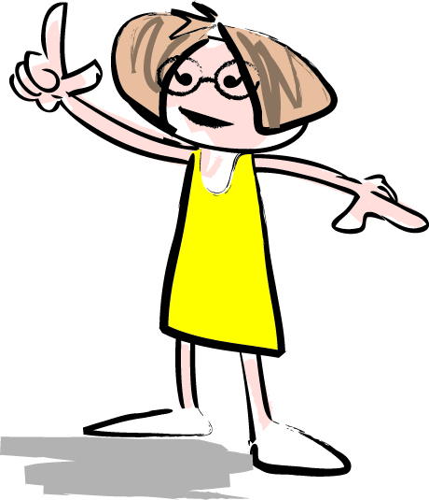
LIBERTATE ÎN CRISTOS | SESIUNEA 5 | ALEGEREA NOASTRĂ ZILNICĂ
Omul natural
Viu din punct de vedere fizic, dar mort din punct de vedere spiritual.
Despărțit de Dumnezeu.
Trăiește independent de Dumnezeu.
Trăiește în firea pământească; acțiunile și deciziile sunt dictate de firea pământească.
Nu are baza spirituală pentru a face față tensiunilor vieții.

Slide 8
LIBERTATE ÎN CRISTOS | SESIUNEA 5 | ALEGEREA NOASTRĂ ZILNICĂ
Omul spiritual
Transformat prin credința în Cristos.
Duhul său este acum unit cu Duhul lui Dumnezeu.
A primit:
Iertare.
Acceptare în familia lui Dumnezeu.
Conștientizarea valorii lui în Cristos.

Slide 9
LIBERTATE ÎN CRISTOS | SESIUNEA 5 | ALEGEREA NOASTRĂ ZILNICĂ
Omul spiritual
Este însuflețit de Duhul lui Dumnezeu, nu de firea pământească.
Își înnoiește mintea.
Sentimentele sunt marcate de pace și de bucurie, nu de tulburare.
Alege să umble în Duhul.
Își răstignește zilnic firea pământească.

Slide 10
LIBERTATE ÎN CRISTOS | SESIUNEA 5 | ALEGEREA NOASTRĂ ZILNICĂ
Omul firesc
Are tendința de a imita omul natural.
Mintea îi este ocupată de gânduri greșite.
Experimentează sentimente negative.
Trupul arată semne de stres.
Sentimente de inferioritate, nesiguranță, nepotrivire, vinovăție, îngrijorare și îndoială.

Slide 11
LIBERTATE ÎN CRISTOS | SESIUNEA 5 | ALEGEREA NOASTRĂ ZILNICĂ
Pauză de meditare 1
Din experiența voastră, cât de ușor este pentru un creștin să acționeze în moduri cât se poate de necreștine? Puteți oferi exemple concrete când voi înșivă ați acționat în felul acesta?
De ce credeți că mulți creștini sunt afectați de nesiguranță, inferioritate, nepotrivire, îngrijorare, vinovăție și îndoială?
Cum putem noi, ca și creștini, să ne ridicăm deasupra legii păcatului și să biruim tendința spre comportament păcătos și egoist?

Slide 12
LIBERTATE ÎN CRISTOS | SESIUNEA 5 | ALEGEREA NOASTRĂ ZILNICĂ
Depinde de noi!
Deja avem tot ceea ce avem nevoie pentru a trăi o viață plăcută lui Dumnezeu. (2 Petru 1:3)
Deja avem „toate binecuvântările duhovnicești”. (Efeseni 1:3)
Ce ar mai trebui să facă Dumnezeu sau altcineva pentru ca noi să fim liberi în Cristos și să trăim vieți roditoare?

Slide 13
LIBERTATE ÎN CRISTOS | SESIUNEA 5 | ALEGEREA NOASTRĂ ZILNICĂ
Bariere în calea creșterii
Ignoranța
Înșelarea
Conflicte personale și spirituale nerezolvate

Slide 14
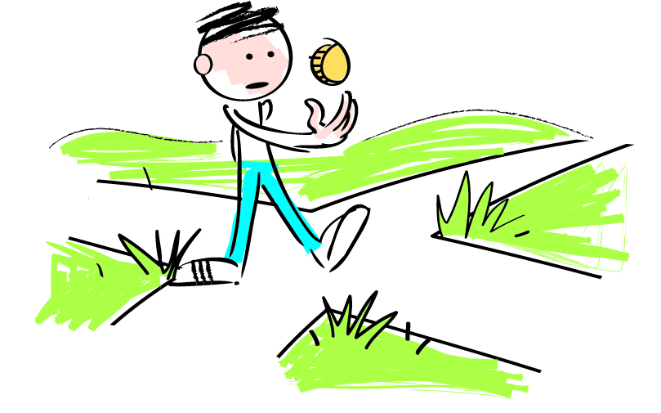
LIBERTATE ÎN CRISTOS | SESIUNEA 5 | ALEGEREA NOASTRĂ ZILNICĂ
O alegere reală
Putem să ascultăm fie de îndemnurile Duhului, fie de cele ale firii pământești.

Slide 15
LIBERTATE ÎN CRISTOS | SESIUNEA 5 | ALEGEREA NOASTRĂ ZILNICĂ
Umblarea prin Duhul nu este:
Doar un sentiment plăcut
O autorizație de a face tot ce dorim
Legalism

Slide 16
LIBERTATE ÎN CRISTOS | SESIUNEA 5 | ALEGEREA NOASTRĂ ZILNICĂ
Umblarea prin Duhul este:
Libertate adevărată
A fi condus
Umblarea în ritmul lui Dumnezeu și în direcția corectă

Slide 17
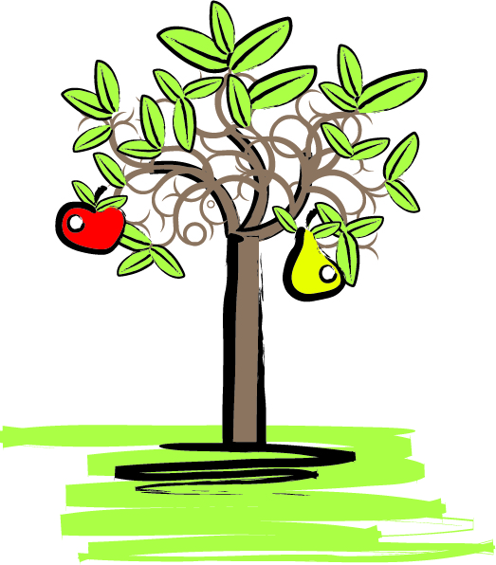
LIBERTATE ÎN CRISTOS | SESIUNEA 5 | ALEGEREA NOASTRĂ ZILNICĂ
Umbli cu adevărat prin Duhul
Și faptele firii pământești sunt cunoscute, și sunt acestea: preacurvia, curvia, necurăția, desfrânarea, închinarea la idoli, vrăjitoria, vrăjbile, certurile, zavistiile, mâniile, neînțelegerile, dezbinările, certurile de partide, pizmele, uciderile, bețiile, îmbuibările și alte lucruri asemănătoare cu acestea.
(Galateni 5:19-21)
Roada Duhului, dimpotrivă, este: dragostea, bucuria, pacea, îndelunga răbdare, bunătatea, facerea de bine, credincioșia, blândețea, înfrânarea poftelor. Împotriva acestor lucruri nu este lege.
(Galateni 5:22-23)

Slide 18
LIBERTATE ÎN CRISTOS | SESIUNEA 5 | ALEGEREA NOASTRĂ ZILNICĂ
Pauză de meditare 2
Citiți Galateni 3:3. Privind în urmă la viața voastră, puteți da exemple de situații când înțelegeți acum că ați fost împinși să trăiți prin eforturile voastre omenești, chiar creștini fiind?
De ce credeți că a vă strădui mai mult să faceți ceea ce este corect nu este suficient?
Dacă trebuie să fim conduși de Duhul, cum învățăm să Îi auzim și să Îi recunoaștem vocea?

Slide 19

Finalul prezentării, apasă [esc] pentru a ieși

